Slide 1
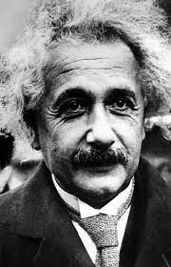

Albert Einstein Nationalité: Allemand
Par Clovis Gravel Expression célèbre: E=Mc²

